Slide 1
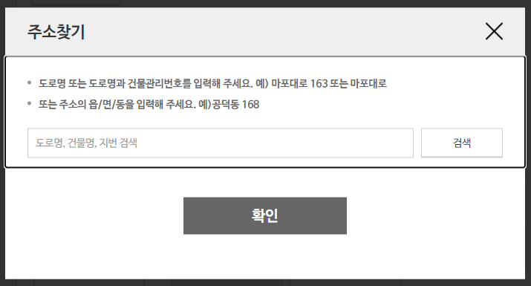
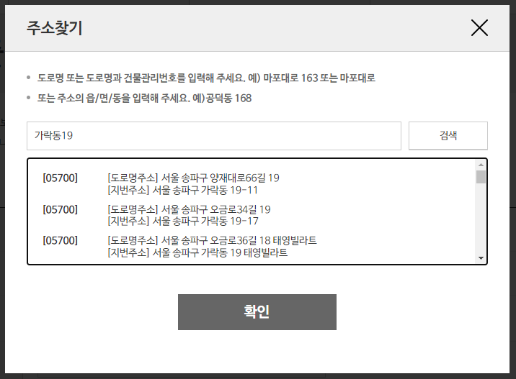
상세 진단 결과
저축은행 | 담당자 | 개발계 처리현황 | 운영계 처리현황 | 에스앤씨랩 | 담당자 | 개선확인현황
대출 > 대출상품공시 > 인터넷대출
https://jtchinae.ibs.fsb.or.kr/LonInfoIntr0100.act#none;
9. (초점 이동) 키보드에 의한 초점은 논리적으로 이동해야 하며 시각적으로 구별할 수 있어야 한다.
9-3 텍스트 등 운용할 수 없는 요소에 초점이 되는 경우
특별한 기능이 없는 요소에 키보드 초점이 진입하여 사용자에게 혼동을 줌
불필요한 tabindex 속성 및 속성값을 삭제하여 초점이 가지 않도록 수정해야 함
관련페이지 대출 > 대출상품공시 > 사잇돌2대출 > 대출정보입력
문제점
<div class="popup-body02 type03" tabindex="0">...</div> ... <div class="address-view" id="_DIV_ADDR2" tabindex="0" style="">...</div>
개선 방안
<div class="popup-body02 type03" tabindex="0">...</div>
... <div class="address-view" id="_DIV_ADDR2" tabindex="0" style="">...</div>
JT친애저축은행-2

Slide 2
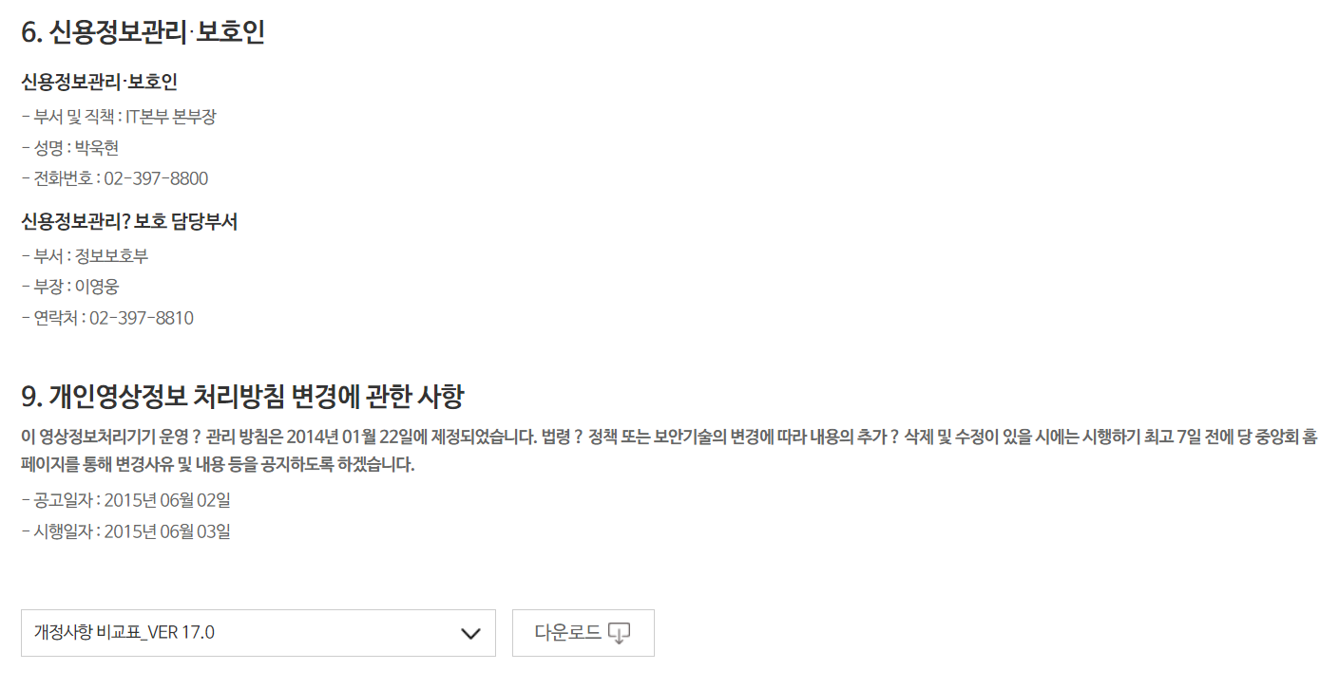
상세 진단 결과
저축은행 | 담당자 | 개발계 처리현황 | 운영계 처리현황 | 에스앤씨랩 | 담당자 | 개선확인현황
신용정보활용체제
https://jtchinae.ibs.fsb.or.kr/CstPrviInfoIbs_002.act
16. (적절한 링크 텍스트) 링크 텍스트는 용도나 목적을 이해할 수 있도록 제공해야 한다.
16-1 목적이나 용도를 알기 어려운 링크 텍스트를 제공한 경우
<span>에 제공된 title은 스크린 리더가 인식하지 못함
링크 텍스트를 정확한 내용으로 제공하여 보조 기술 사용자도 동등한 정보를 전달받을 수 있도록 해야 함
문제점
<a href="" class="btn-style01">
<span class="download" title="선택한 신용정보활용체제 다운로드">다운로드</span>
</a>
개선 방안
<a href="" class="btn-style01" title="선택한 신용정보활용체제">
<span class="download">다운로드</span>
</a>
JT친애저축은행-3

Slide 3
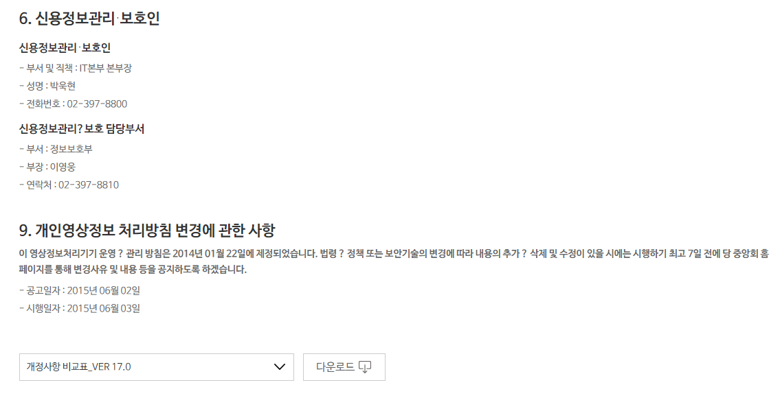
상세 진단 결과
저축은행 | 담당자 | 개발계 처리현황 | 운영계 처리현황 | 에스앤씨랩 | 담당자 | 개선확인현황
신용정보활용체제
https://jt.ibs.fsb.or.kr/CstPrviInfoIbs_002.act
16. (적절한 링크 텍스트) 링크 텍스트는 용도나 목적을 이해할 수 있도록 제공해야 한다.
16-1 목적이나 용도를 알기 어려운 링크 텍스트를 제공한 경우
<span>에 제공된 title은 스크린 리더가 인식하지 못함
링크 텍스트를 정확한 내용으로 제공하여 보조 기술 사용자도 동등한 정보를 전달받을 수 있도록 해야 함
문제점
<a href="" class="btn-style01">
<span class="download" title="선택한 신용정보활용체제 다운로드">다운로드</span>
</a>
개선 방안
<a href="" class="btn-style01" title="선택한 신용정보활용체제">
<span class="download">다운로드</span>
</a>
JT저축은행-1

Slide 4
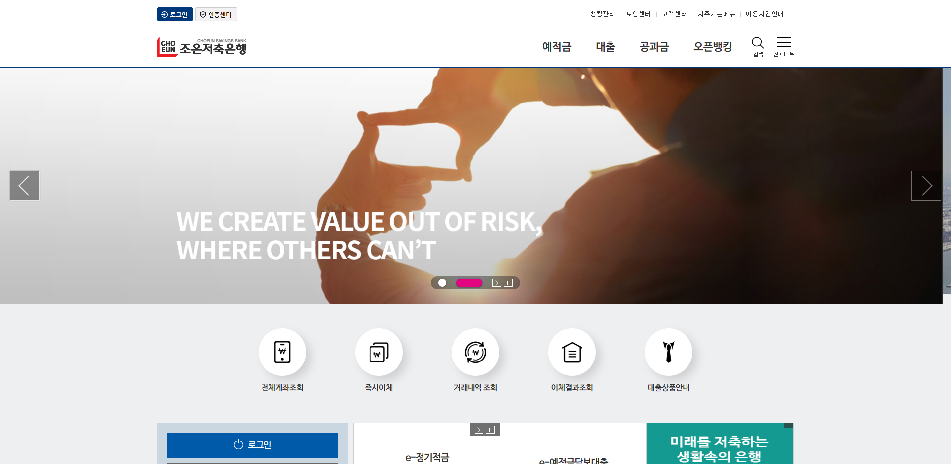
상세 진단 결과
저축은행 | 담당자 | 개발계 처리현황 | 운영계 처리현황 | 에스앤씨랩 | 담당자 | 개선확인현황
조은저축은행
https://choeunbank.ibs.fsb.or.kr/main.act
5. (텍스트 콘텐츠의 명도 대비) 텍스트 콘텐츠와 배경 간의 명도 대비는 4.5대 1 이상이어야 한다.
5-3 이미지 텍스트의 경우 폰트 종류와 상관없이 14pt 크기에 해당하는 18.66px 미만인 경우 4.5:1 이상을 만족하지 않은 경우나, 18.66px 이상인 경우 3:1 이상을 만족하지 않은 경우(굵은 14pt 기준은 적용하지 않음)
이미지 텍스트(#FFFFFF)와 배경(#D6D6D6) 간 명도대비가 1.5:1로 최소 명도대비 기준을 충족하지 않음
명도대비 기준을 충족하도록 텍스트 색상을 변경해야 함
조은저축은행-1

Slide 5

상세 진단 결과
저축은행 | 담당자 | 개발계 처리현황 | 운영계 처리현황 | 에스앤씨랩 | 담당자 | 개선확인현황
신용정보활용체제
https://choeunbank.ibs.fsb.or.kr/CstPrviInfoIbs_002.act
16. (적절한 링크 텍스트) 링크 텍스트는 용도나 목적을 이해할 수 있도록 제공해야 한다.
16-1 목적이나 용도를 알기 어려운 링크 텍스트를 제공한 경우
<span>에 제공된 title은 스크린 리더가 인식하지 못함
링크 텍스트를 정확한 내용으로 제공하여 보조 기술 사용자도 동등한 정보를 전달받을 수 있도록 해야 함
문제점
<a href="" class="btn-style01">
<span class="download" title="선택한 신용정보활용체제 다운로드">다운로드</span>
</a>
개선 방안
<a href="" class="btn-style01" title="선택한 신용정보활용체제">
<span class="download">다운로드</span>
</a>
조은저축은행-2

Slide 6
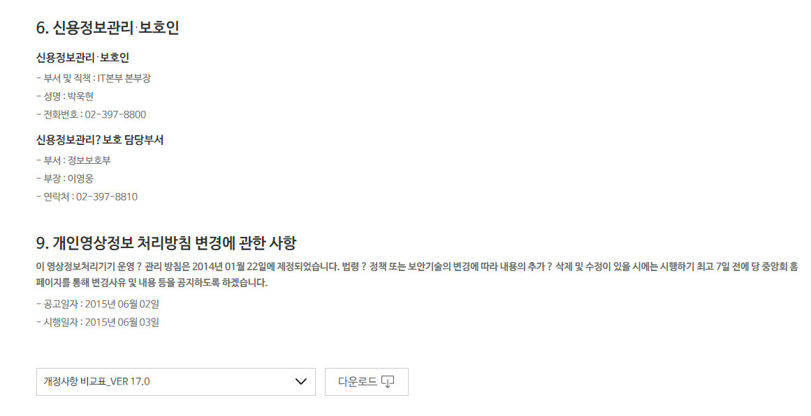
상세 진단 결과
저축은행 | 담당자 | 개발계 처리현황 | 운영계 처리현황 | 에스앤씨랩 | 담당자 | 개선확인현황
신용정보활용체제
https://chbank.ibs.fsb.or.kr/CstPrviInfoIbs_002.act
16. (적절한 링크 텍스트) 링크 텍스트는 용도나 목적을 이해할 수 있도록 제공해야 한다.
16-1 목적이나 용도를 알기 어려운 링크 텍스트를 제공한 경우
<span>에 제공된 title은 스크린 리더가 인식하지 못함
링크 텍스트를 정확한 내용으로 제공하여 보조 기술 사용자도 동등한 정보를 전달받을 수 있도록 해야 함
문제점
<a href="" class="btn-style01">
<span class="download" title="선택한 신용정보활용체제 다운로드">다운로드</span>
</a>
개선 방안
<a href="" class="btn-style01" title="선택한 신용정보활용체제">
<span class="download">다운로드</span>
</a>
조흥저축은행-1

Slide 7

상세 진단 결과
저축은행 | 담당자 | 개발계 처리현황 | 운영계 처리현황 | 에스앤씨랩 | 담당자 | 개선확인현황
진주저축은행
https://www.jinjubank.net/main.act
5. (텍스트 콘텐츠의 명도 대비) 텍스트 콘텐츠와 배경 간의 명도 대비는 4.5대 1 이상이어야 한다.
5-3 이미지 텍스트의 경우 폰트 종류와 상관없이 14pt 크기에 해당하는 18.66px 미만인 경우 4.5:1 이상을 만족하지 않은 경우나, 18.66px 이상인 경우 3:1 이상을 만족하지 않은 경우(굵은 14pt 기준은 적용하지 않음)
이미지 텍스트(#FFFFFF)와 배경(#E9BA46) 간 명도대비가 1.8:1로 최소 명도대비 기준을 충족하지 않음
이미지 텍스트(#E9BA46)와 배경(#509C90) 간 명도대비가 1.8:1로 최소 명도대비 기준을 충족하지 않음
명도대비 기준을 충족하도록 텍스트 색상을 변경해야 함
진주저축은행-1

Slide 8
상세 진단 결과
저축은행 | 담당자 | 개발계 처리현황 | 운영계 처리현황 | 에스앤씨랩 | 담당자 | 개선확인현황
진주저축은행
https://www.jinjubank.net/main.act
1. (적절한 대체 텍스트 제공) 텍스트 아닌 콘텐츠는 그 의미나 용도를 이해할 수 있도록 대체 텍스트를 제공해야 한다.
1-1 <img>,<input type="image"> 등 이미지 요소에 대해 alt 속성을 제공하지 않거나 alt속성은 선언되었으나 그 내용이 img의 내용을 대체할 수 없는 경우 그리고 오타로 표기되어 의미가 변경된 경우
이미지가 전달하고자 하는 정보와 동등한 수준의 설명을 대체 텍스트로 제공해야 함
이미지에 표현되어 있는 정보가 복잡한 경우, IR 기법으로 대체 텍스트(숨김 텍스트)를 제공하는 것이 바람직함
문제점
<img src="/view/comm/file/fileView.jsp?FILE=BRNIMG_PC_HB_658_20220331165418&amp;DSTC1=logo" alt="고맙습니다. 감사합니다. 진주저축은행. Since1972
창립50주년 진주 저축은행 50th
50년이 만든 신뢰, 내일을 만들 100년의 가치
지난 50년 진주저축은행은 지역금융과 서민금융의 발전을 위해 힘써왔습니다. 이제 새로운 50년도 고객님과 같이 100년 기업으로 거듭나기 위해 '고객중심 금융서비스'와 '기본과 원칙을 중시하는 정도경영'으로 가치를 키워가겠습니다.
www.jinjubank.net
진주본점 창원지점 통영점 울산지점 부산지점 서부산점" class="main-page-top-banner-img pc-viewbox">
진주저축은행-2

Slide 9
상세 진단 결과
진주저축은행
https://www.jinjubank.net/main.act
1. (적절한 대체 텍스트 제공) 텍스트 아닌 콘텐츠는 그 의미나 용도를 이해할 수 있도록 대체 텍스트를 제공해야 한다.
1-1 <img>,<input type="image"> 등 이미지 요소에 대해 alt 속성을 제공하지 않거나 alt속성은 선언되었으나 그 내용이 img의 내용을 대체할 수 없는 경우 그리고 오타로 표기되어 의미가 변경된 경우
개선 방안
<img src="/view/comm/file/fileView.jsp?FILE=BRNIMG_PC_HB_658_20220331165418&amp;DSTC1=logo" alt="고맙습니다. 감사합니다. 진주저축은행. Since1972
창립50주년 진주 저축은행 50th
50년이 만든 신뢰, 내일을 만들 100년의 가치
지난 50년 진주저축은행은 지역금융과 서민금융의 발전을 위해 힘써왔습니다. 이제 새로운 50년도 고객님과 같이 100년 기업으로 거듭나기 위해 '고객중심 금융서비스'와 '기본과 원칙을 중시하는 정도경영'으로 가치를 키워가겠습니다.
www.jinjubank.net
진주본점 창원지점 통영점 울산지점 부산지점 서부산점" class="main-page-top-banner-img pc-viewbox">
진주저축은행-2

Slide 10
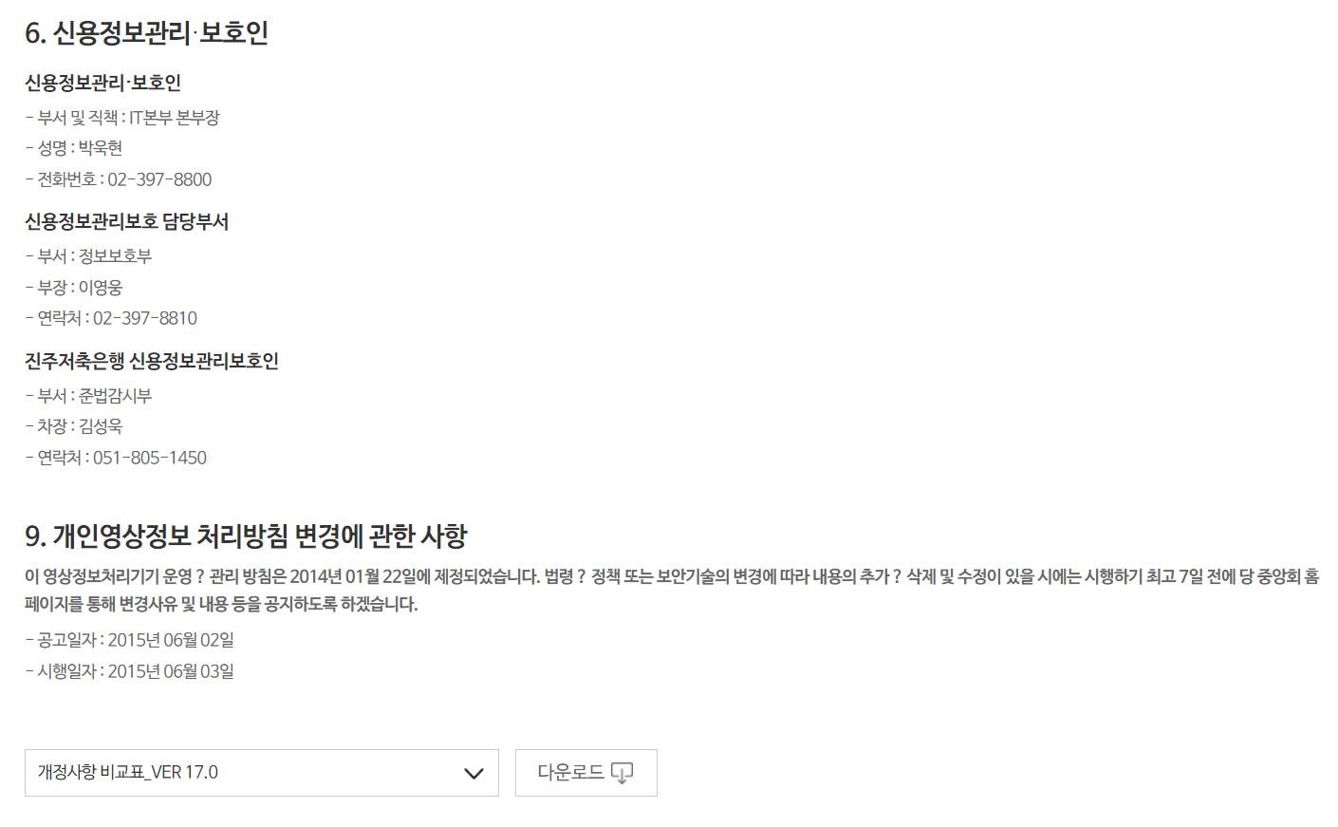
상세 진단 결과
저축은행 | 담당자 | 개발계 처리현황 | 운영계 처리현황 | 에스앤씨랩 | 담당자 | 개선확인현황
신용정보활용체제
https://www.jinjubank.net/CstPrviInfo_002.act
16. (적절한 링크 텍스트) 링크 텍스트는 용도나 목적을 이해할 수 있도록 제공해야 한다.
16-1 목적이나 용도를 알기 어려운 링크 텍스트를 제공한 경우
<span>에 제공된 title은 스크린 리더가 인식하지 못함
링크 텍스트를 정확한 내용으로 제공하여 보조 기술 사용자도 동등한 정보를 전달받을 수 있도록 해야 함
문제점
<a href="" class="btn-style01">
<span class="download" title="선택한 신용정보활용체제 다운로드">다운로드</span>
</a>
개선 방안
<a href="" class="btn-style01" title="선택한 신용정보활용체제">
<span class="download">다운로드</span>
</a>
진주저축은행-3

Slide 11
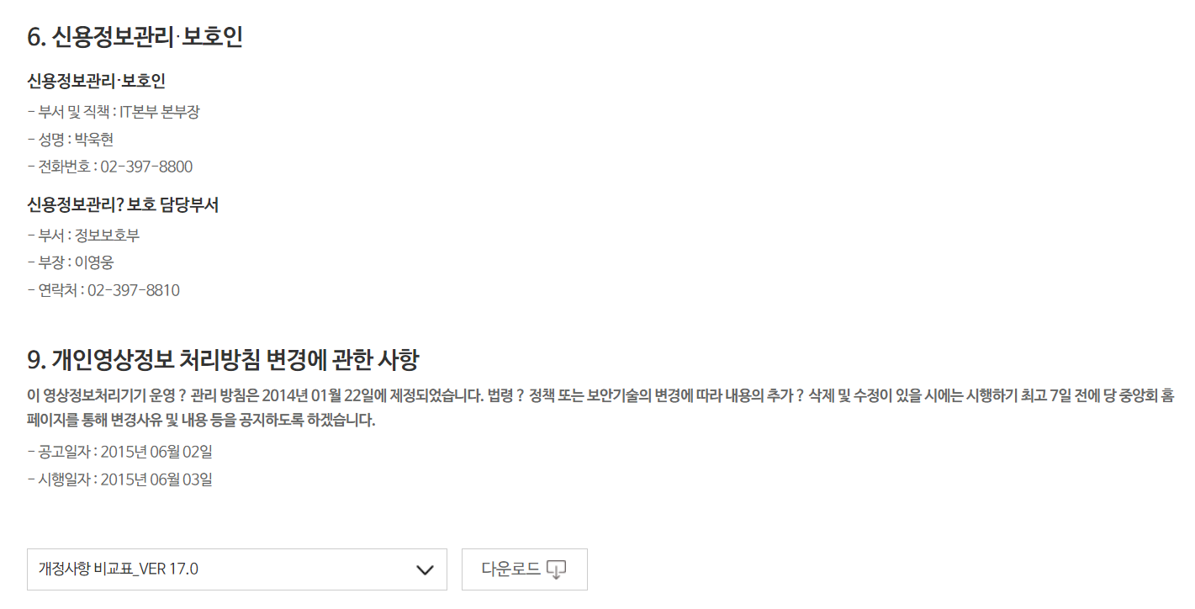
상세 진단 결과
저축은행 | 담당자 | 개발계 처리현황 | 운영계 처리현황 | 에스앤씨랩 | 담당자 | 개선확인현황
신용정보활용체제
https://charm.ibs.fsb.or.kr/CstPrviInfoIbs_002.act
16. (적절한 링크 텍스트) 링크 텍스트는 용도나 목적을 이해할 수 있도록 제공해야 한다.
16-1 목적이나 용도를 알기 어려운 링크 텍스트를 제공한 경우
<span>에 제공된 title은 스크린 리더가 인식하지 못함
링크 텍스트를 정확한 내용으로 제공하여 보조 기술 사용자도 동등한 정보를 전달받을 수 있도록 해야 함
문제점
<a href="" class="btn-style01">
<span class="download" title="선택한 신용정보활용체제 다운로드">다운로드</span>
</a>
개선 방안
<a href="" class="btn-style01" title="선택한 신용정보활용체제">
<span class="download">다운로드</span>
</a>
참저축은행-1

Slide 12
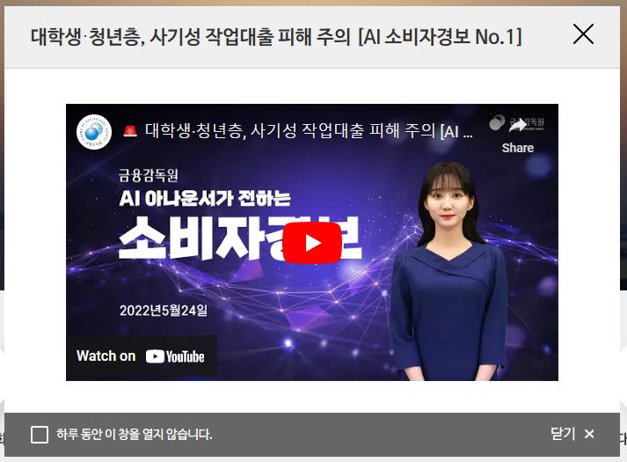
상세 진단 결과
저축은행 | 담당자 | 개발계 처리현황 | 운영계 처리현황 | 에스앤씨랩 | 담당자 | 개선확인현황
청주저축은행
https://www.cheongjubank.com/main.act
15. (제목 제공) 페이지, 프레임, 콘텐츠 블록에는 적절한 제목을 제공해야 한다.
15-3 프레임 요소에 제목을 제공하지 않은 경우
프레임 요소에는 title 속성을 사용하여, 프레임의 용도나 목적에 관한 설명을 제공해야 함
문제점
<iframe allow="accelerometer; autoplay; clipboard-write; encrypted-media; gyroscope; picture-in-picture" allowfullscreen="" frameborder="0" height="315" src="https://www.youtube.com/embed/QYE7VfW9SB0" title="YouTube video player" width="560"></iframe>
개선 방안
<iframe allow="accelerometer; autoplay; clipboard-write; encrypted-media; gyroscope; picture-in-picture" allowfullscreen="" frameborder="0" height="315" src="https://www.youtube.com/embed/QYE7VfW9SB0" title="대학생·청년층, 사기성 작업대출 피해 주의 [AI 소비자경보 No.1]
" width="560"></iframe>
청주저축은행-1

Slide 13
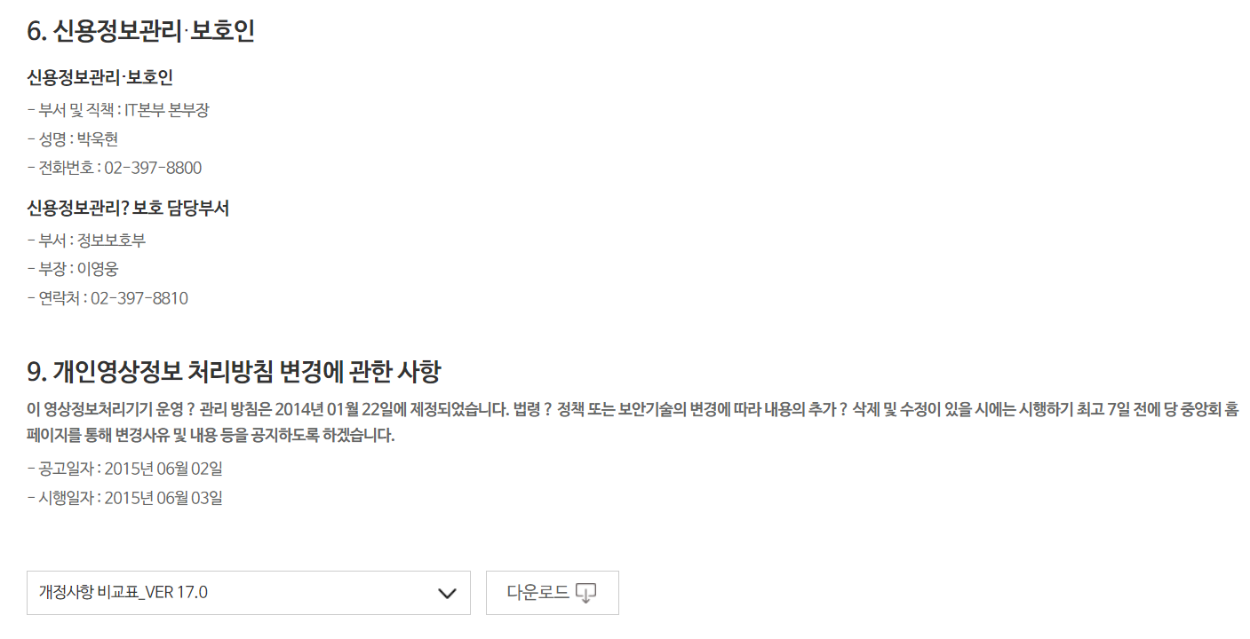
상세 진단 결과
저축은행 | 담당자 | 개발계 처리현황 | 운영계 처리현황 | 에스앤씨랩 | 담당자 | 개선확인현황
신용정보활용체제
https://www.cheongjubank.com/CstPrviInfo_002.act
16. (적절한 링크 텍스트) 링크 텍스트는 용도나 목적을 이해할 수 있도록 제공해야 한다.
16-1 목적이나 용도를 알기 어려운 링크 텍스트를 제공한 경우
<span>에 제공된 title은 스크린 리더가 인식하지 못함
링크 텍스트를 정확한 내용으로 제공하여 보조 기술 사용자도 동등한 정보를 전달받을 수 있도록 해야 함
문제점
<a href="" class="btn-style01">
<span class="download" title="선택한 신용정보활용체제 다운로드">다운로드</span>
</a>
개선 방안
<a href="" class="btn-style01" title="선택한 신용정보활용체제">
<span class="download">다운로드</span>
</a>
청주저축은행-2

Slide 14
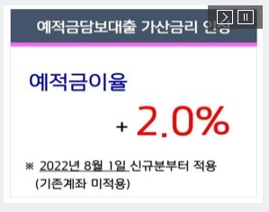
상세 진단 결과
저축은행 | 담당자 | 개발계 처리현황 | 운영계 처리현황 | 에스앤씨랩 | 담당자 | 개선확인현황
키움저축은행
https://kiwoom.ibs.fsb.or.kr/main.act
1. (적절한 대체 텍스트 제공) 텍스트 아닌 콘텐츠는 그 의미나 용도를 이해할 수 있도록 대체 텍스트를 제공해야 한다.
1-1 <img>,<input type="image"> 등 이미지 요소에 대해 alt 속성을 제공하지 않거나 alt속성은 선언되었으나 그 내용이 img의 내용을 대체할 수 없는 경우 그리고 오타로 표기되어 의미가 변경된 경우
이미지가 전달하고자 하는 정보와 동일한 설명을 대체 텍스트로 제공해야 함
문제점
<img src="/ComMainImage.act?TP=image/jpg|313_bnr_78944140920223126123422.jpg|예적금담보대출 가산금리 인상_배너관리.JPG&amp;FILE=bnr" alt="예적금담보대출 가산금리 인상(예적금이율 +2.0%) 2022년 8월 1일 신규분부터 적용">
개선 방안
<img src="/ComMainImage.act?TP=image/jpg|313_bnr_78944140920223126123422.jpg|예적금담보대출 가산금리 인상_배너관리.JPG&amp;FILE=bnr" alt="예적금담보대출 가산금리 인상(예적금이율 +2.0%) 2022년 8월 1일 신규분부터 적용(기존계좌 미적용)">
키움저축은행-1

Slide 15
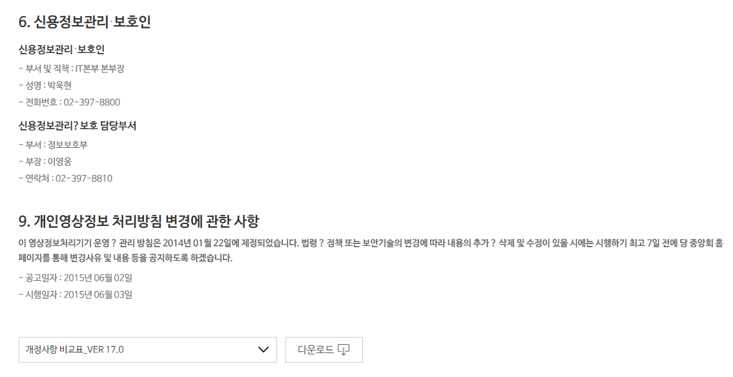
상세 진단 결과
저축은행 | 담당자 | 개발계 처리현황 | 운영계 처리현황 | 에스앤씨랩 | 담당자 | 개선확인현황
신용정보활용체제
https://kiwoom.ibs.fsb.or.kr/CstPrviInfoIbs_002.act
16. (적절한 링크 텍스트) 링크 텍스트는 용도나 목적을 이해할 수 있도록 제공해야 한다.
16-1 목적이나 용도를 알기 어려운 링크 텍스트를 제공한 경우
<span>에 제공된 title은 스크린 리더가 인식하지 못함
링크 텍스트를 정확한 내용으로 제공하여 보조 기술 사용자도 동등한 정보를 전달받을 수 있도록 해야 함
문제점
<a href="" class="btn-style01">
<span class="download" title="선택한 신용정보활용체제 다운로드">다운로드</span>
</a>
개선 방안
<a href="" class="btn-style01" title="선택한 신용정보활용체제">
<span class="download">다운로드</span>
</a>
키움저축은행-2

Slide 16
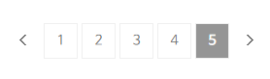
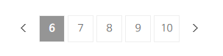
상세 진단 결과
저축은행 | 담당자 | 개발계 처리현황 | 운영계 처리현황 | 에스앤씨랩 | 담당자 | 개선확인현황
은행소개 > 경영공시 > 경영공시
https://www.kiwoomyesbank.com/BnkPbnfList_001.act
16. (적절한 링크 텍스트) 링크 텍스트는 용도나 목적을 이해할 수 있도록 제공해야 한다.
16-1 목적이나 용도를 알기 어려운 링크 텍스트를 제공한 경우
스크린리더로 'BnkPbnfList_001.act'가 출력됨.
링크 요소에 텍스트 또는 이름을 제공하여 보조 기술 사용자도 동등한 정보를 전달받을 수 있도록 해야 함
문제점
<li class="next arrow">
<a href="#" onclick="jstlPagingFuc('BnkPbnfList_001.act', $('#FSB_pagingTagHtml'),51,61,6,6,'CTGR_NO|SEARCHTEXT');"></a>
</li>
개선 방안
<li class="next arrow">
<a href="#" onclick="jstlPagingFuc('BnkPbnfList_001.act', $('#FSB_pagingTagHtml'),51,61,6,6,'CTGR_NO|SEARCHTEXT');" title="다음"></a>
</li>
키움YES저축은행-1

Slide 17
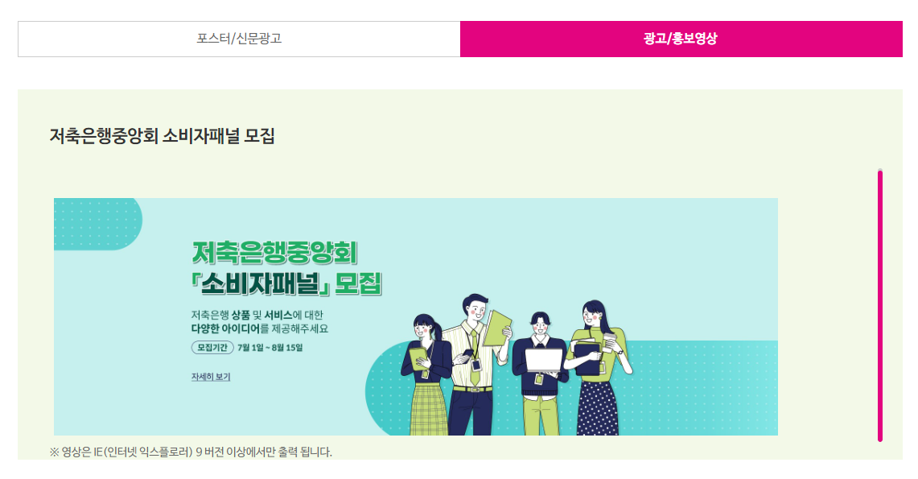
상세 진단 결과
저축은행 | 담당자 | 개발계 처리현황 | 운영계 처리현황 | 에스앤씨랩 | 담당자 | 개선확인현황
은행소개 > 홍보센터 > 홍보자료실
https://www.kiwoomyesbank.com/BnkPursList_002.act
1. (적절한 대체 텍스트 제공) 텍스트 아닌 콘텐츠는 그 의미나 용도를 이해할 수 있도록 대체 텍스트를 제공해야 한다.
1-1 <img>,<input type="image"> 등 이미지 요소에 대해 alt 속성을 제공하지 않거나 alt속성은 선언되었으나 그 내용이 img의 내용을 대체할 수 없는 경우 그리고 오타로 표기되어 의미가 변경된 경우
이미지가 전달하고자 하는 정보와 동일한 설명을 대체 텍스트로 제공해야 함
문제점
<p>
<img alt="" src="/view/comm/file/fileView.jsp?FILE=CKEDT_20220630154800003&amp;DSTC1=ckedt" style="width: 900px; height: 295px;">
</p>
개선 방안
<p>
<img alt="저축은행중앙회 소비자패널 모집, 저축은행 상품 및 서비스에 대한 다양한 아이디어를 제공해주세요. 모집기간 7월 1일 ~ 8월 15일" src="/view/comm/file/fileView.jsp?FILE=CKEDT_20220630154800003&amp;DSTC1=ckedt" style="width: 900px; height: 295px;">
</p>
키움YES저축은행-2

Slide 18
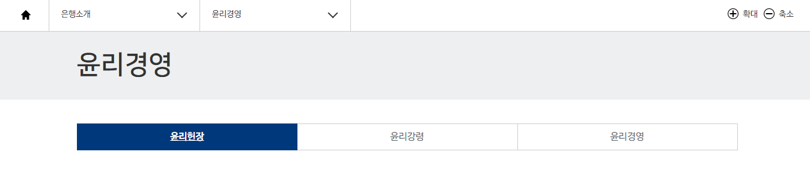
상세 진단 결과
저축은행 | 담당자 | 개발계 처리현황 | 운영계 처리현황 | 에스앤씨랩 | 담당자 | 개선확인현황
은행소개 > 윤리경영
https://www.kiwoomyesbank.com/017_BnkList_013.act
1. (적절한 대체 텍스트 제공) 텍스트 아닌 콘텐츠는 그 의미나 용도를 이해할 수 있도록 대체 텍스트를 제공해야 한다.
1-1 <img>,<input type="image"> 등 이미지 요소에 대해 alt 속성을 제공하지 않거나 alt속성은 선언되었으나 그 내용이 img의 내용을 대체할 수 없는 경우 그리고 오타로 표기되어 의미가 변경된 경우
이미지가 전달하고자 하는 정보와 동일한 설명을 대체 텍스트로 제공해야 함
문제점
<li class="tab-basic-buttons-item js-tabpanel-active" data-tab-open="tabPanel3">
<a target="_blank" href="http://dkems.com/main.do" class="tab-basic-buttons-item-link">윤리경영</a>
</li>
개선 방안
<li class="tab-basic-buttons-item js-tabpanel-active" data-tab-open="tabPanel3">
<a target="_blank" href="http://dkems.com/main.do" class="tab-basic-buttons-item-link" title="새창 열림">윤리경영</a>
</li>
키움YES저축은행-3

Slide 19
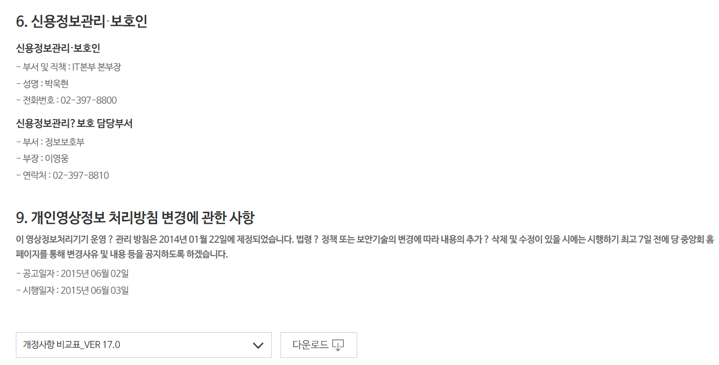
상세 진단 결과
저축은행 | 담당자 | 개발계 처리현황 | 운영계 처리현황 | 에스앤씨랩 | 담당자 | 개선확인현황
신용정보활용체제
https://pepperbank.ibs.fsb.or.kr/CstPrviInfoIbs_002.act
8-1. (키보드 사용 보장) 모든 기능은 키보드만으로도 사용 할 수 있어야 한다(PC웹).
8-1-1 키보드로 접근 및 운용이 불가능한 경우
<span>에 제공된 title은 스크린 리더가 인식하지 못함
링크 텍스트를 정확한 내용으로 제공하여 보조 기술 사용자도 동등한 정보를 전달받을 수 있도록 해야 함
문제점
<a href="" class="btn-style01">
<span class="download" title="선택한 신용정보활용체제 다운로드">다운로드</span>
</a>
개선 방안
<a href="" class="btn-style01" title="선택한 신용정보활용체제">
<span class="download">다운로드</span>
</a>
페퍼저축은행-1

Slide 20
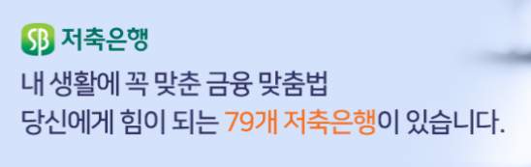
상세 진단 결과
저축은행 | 담당자 | 개발계 처리현황 | 운영계 처리현황 | 에스앤씨랩 | 담당자 | 개선확인현황
평택저축은행
https://www.ptbank.co.kr/main.act
5. (텍스트 콘텐츠의 명도 대비) 텍스트 콘텐츠와 배경 간의 명도 대비는 4.5대 1 이상이어야 한다.
5-2 일반 텍스트의 경우 텍스트의 크기가 18pt 이상, 또는 굵은 14pt 이상의 텍스트가 3:1을 만족하지 않은 경우
텍스트(#F47426)와 배경(#D4E2FC) 간 명도대비가 2.2:1로 최소 명도대비 기준을 충족하지 않음
명도대비 기준을 충족하도록 텍스트 색상을 변경해야 함
평택저축은행-1

Slide 21
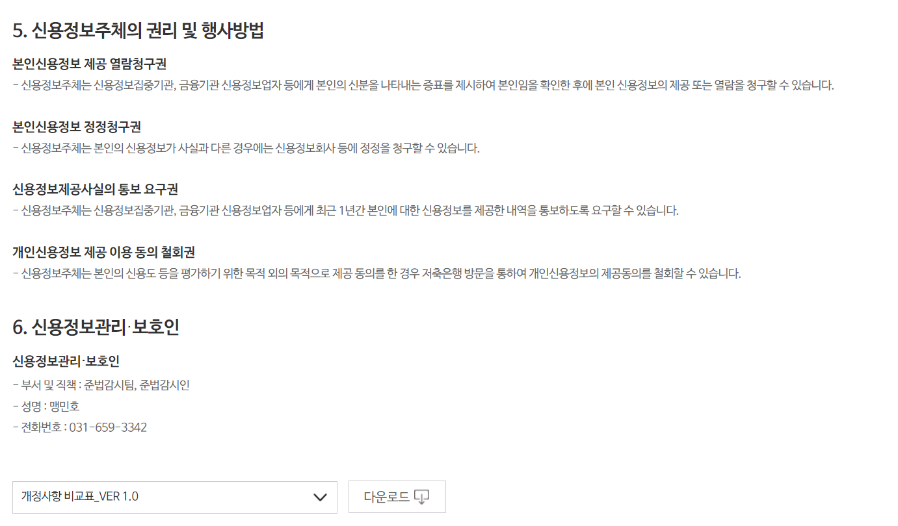
상세 진단 결과
저축은행 | 담당자 | 개발계 처리현황 | 운영계 처리현황 | 에스앤씨랩 | 담당자 | 개선확인현황
신용정보활용체제
https://www.ptbank.co.kr/CstPrviInfo_002.act
16. (적절한 링크 텍스트) 링크 텍스트는 용도나 목적을 이해할 수 있도록 제공해야 한다.
16-1 목적이나 용도를 알기 어려운 링크 텍스트를 제공한 경우
<span>에 제공된 title은 스크린 리더가 인식하지 못함
링크 텍스트를 정확한 내용으로 제공하여 보조 기술 사용자도 동등한 정보를 전달받을 수 있도록 해야 함
문제점
<a href="" class="btn-style01">
<span class="download" title="선택한 신용정보활용체제 다운로드">다운로드</span>
</a>
개선 방안
<a href="" class="btn-style01" title="선택한 신용정보활용체제">
<span class="download">다운로드</span>
</a>
평택저축은행-2

Slide 22
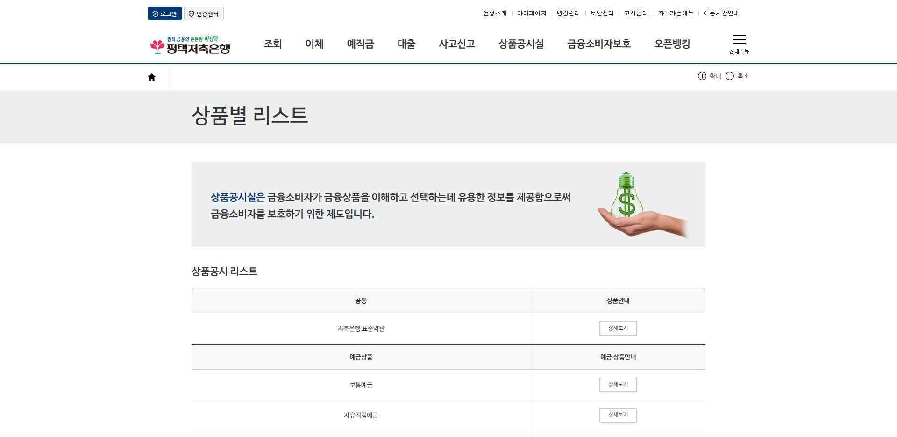
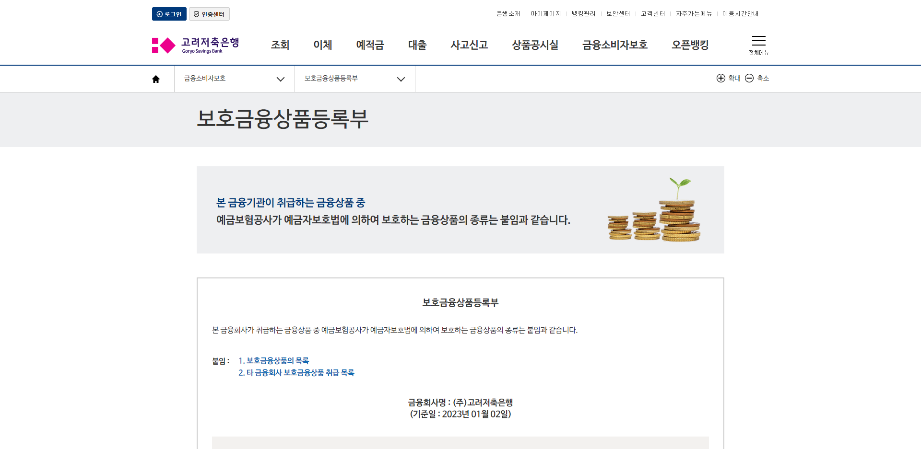
상세 진단 결과
저축은행 | 담당자 | 개발계 처리현황 | 운영계 처리현황 | 에스앤씨랩 | 담당자 | 개선확인현황
상품공시실 > 상품별리스트
https://www.ptbank.co.kr/PtcShrtInfo_002.act.act
-
-
브래드크럼이 존재하지 않음
페이지의 일관성을 유지하고 사용자의 편의성을 높이기 위해 개선방안과 같이 수정하여야 함
평택저축은행-3

Slide 23
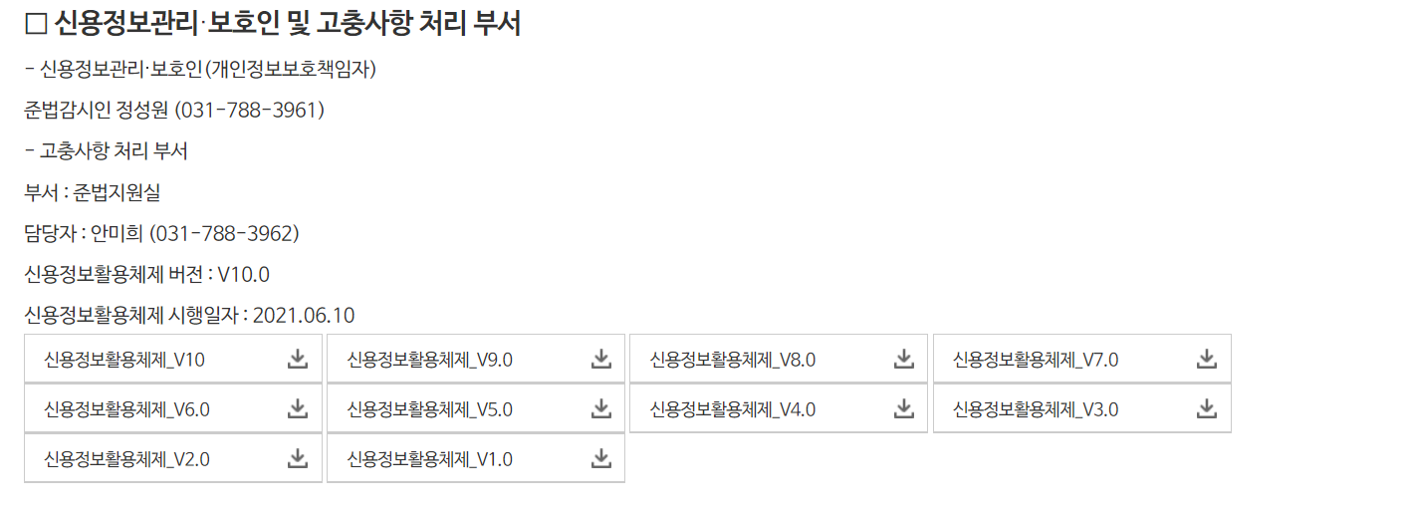
상세 진단 결과
저축은행 | 담당자 | 개발계 처리현황 | 운영계 처리현황 | 에스앤씨랩 | 담당자 | 개선확인현황
신용정보활용체제
https://kisb.ibs.fsb.or.kr/CstPrviInfoIbs_002.act
1. (적절한 대체 텍스트 제공) 텍스트 아닌 콘텐츠는 그 의미나 용도를 이해할 수 있도록 대체 텍스트를 제공해야 한다.
1-8 배경 이미지가 의미 있는 정보를 제공하고 있으나 이를 텍스트 형태의 정보로 제공하지 않은 경우
배경 이미지가 전달하고자 하는 정보와 동등한 수준의 설명을 숨김 텍스트로 제공해야 함
문제점
<button class="btn-sm-wh ico_down" onclick="location.href='/view/comm/file/FileDown.jsp?SAVE_FILE_NM=신용정보활용체제_v10.docx&amp;ORCP_FILE_NM=신용정보활용체제_v10.docx&amp;DSTC1=kisb'" type="button">신용정보활용체제_V10</button>
개선 방안
<button class="btn-sm-wh ico_down" onclick="location.href='/view/comm/file/FileDown.jsp?SAVE_FILE_NM=신용정보활용체제_v10.docx&amp;ORCP_FILE_NM=신용정보활용체제_v10.docx&amp;DSTC1=kisb'" type="button" title="다운로드">신용정보활용체제_V10
</button>
한국투자저축은행-1

Slide 24

상세 진단 결과
저축은행 | 담당자 | 개발계 처리현황 | 운영계 처리현황 | 에스앤씨랩 | 담당자 | 개선확인현황
신용정보활용체제
https://hs.ibs.fsb.or.kr/CstPrviInfoIbs_002.act
16. (적절한 링크 텍스트) 링크 텍스트는 용도나 목적을 이해할 수 있도록 제공해야 한다.
16-1 목적이나 용도를 알기 어려운 링크 텍스트를 제공한 경우
<span>에 제공된 title은 스크린 리더가 인식하지 못함
링크 텍스트를 정확한 내용으로 제공하여 보조 기술 사용자도 동등한 정보를 전달받을 수 있도록 해야 함
문제점
<a href="" class="btn-style01">
<span class="download" title="선택한 신용정보활용체제 다운로드">다운로드</span>
</a>
개선 방안
<a href="" class="btn-style01" title="선택한 신용정보활용체제">
<span class="download">다운로드</span>
</a>
한성저축은행-1

Slide 25
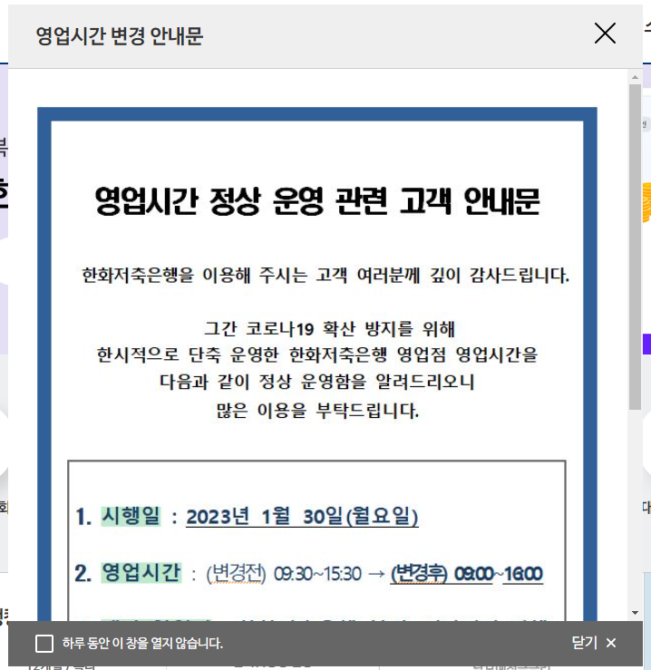
상세 진단 결과
저축은행 | 담당자 | 개발계 처리현황 | 운영계 처리현황 | 에스앤씨랩 | 담당자 | 개선확인현황
한화저축은행
https://www.hanwhasbank.com/main.act
1. (적절한 대체 텍스트 제공) 텍스트 아닌 콘텐츠는 그 의미나 용도를 이해할 수 있도록 대체 텍스트를 제공해야 한다.
1-1 <img>,<input type="image"> 등 이미지 요소에 대해 alt 속성을 제공하지 않거나 alt속성은 선언되었으나 그 내용이 img의 내용을 대체할 수 없는 경우 그리고 오타로 표기되어 의미가 변경된 경우
이미지가 전달하고자 하는 정보와 동일한 설명을 대체 텍스트로 제공해야 함
문제점
<img alt="" src="/view/comm/file/fileView.jsp?FILE=CKEDT_20230127082300050&amp;DSTC1=ckedt" style="width: 623px; height: 899px;">
개선 방안
<img alt="영업시간 정상 운영 관련 고객 안내문...(중략)" src="/view/comm/file/fileView.jsp?FILE=CKEDT_20230127082300050&amp;DSTC1=ckedt" style="width: 623px; height: 899px;">
한화저축은행-1

Slide 26
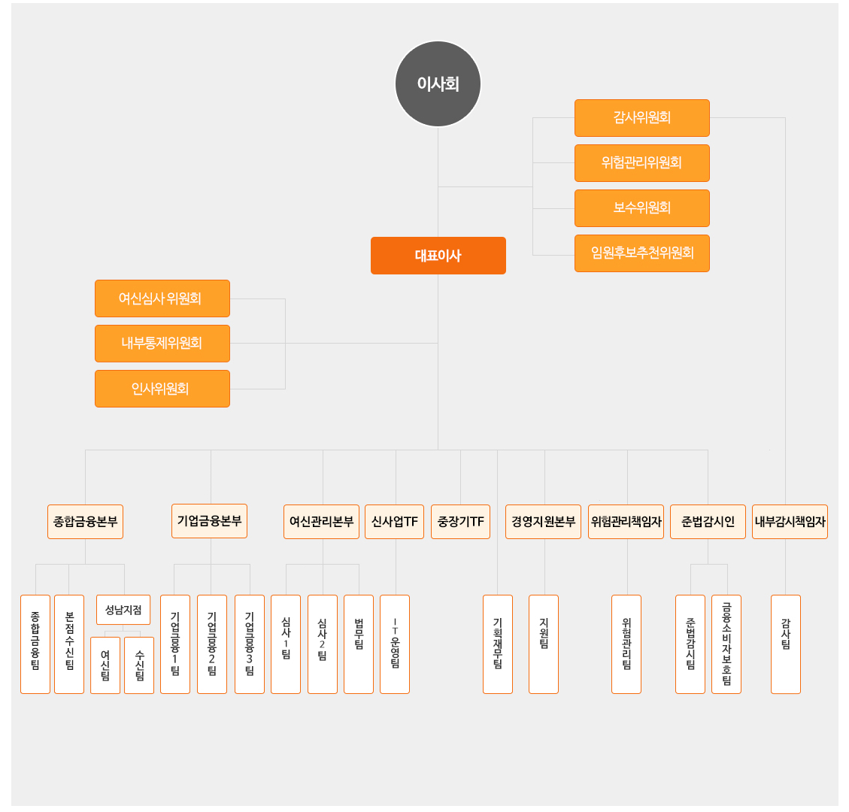
상세 진단 결과
저축은행 | 담당자 | 개발계 처리현황 | 운영계 처리현황 | 에스앤씨랩 | 담당자 | 개선확인현황
은행소개 > 조직도
https://www.hanwhasbank.com/334_BnkList_011.act
5. (텍스트 콘텐츠의 명도 대비) 텍스트 콘텐츠와 배경 간의 명도 대비는 4.5대 1 이상이어야 한다.
5-3 이미지 텍스트의 경우 폰트 종류와 상관없이 14pt 크기에 해당하는 18.66px 미만인 경우 4.5:1 이상을 만족하지 않은 경우나, 18.66px 이상인 경우 3:1 이상을 만족하지 않은 경우(굵은 14pt 기준은 적용하지 않음)
이미지 텍스트(#FFFFFF)와 배경(#FEA128) 간 명도대비가 2:1로 최소 명도대비 기준을 충족하지 않음
명도대비 기준을 충족하도록 텍스트 색상을 변경해야 함
한화저축은행-2

Slide 27
상세 진단 결과
저축은행 | 담당자 | 개발계 처리현황 | 운영계 처리현황 | 에스앤씨랩 | 담당자 | 개선확인현황
은행소개 > 경영공시 > 경영공시
https://www.hanwhasbank.com/BnkPbnfList_001.act
16. (적절한 링크 텍스트) 링크 텍스트는 용도나 목적을 이해할 수 있도록 제공해야 한다.
16-1 목적이나 용도를 알기 어려운 링크 텍스트를 제공한 경우
스크린리더로 'BnkPbnfList_001.act'가 출력됨.
링크 요소에 텍스트 또는 이름을 제공하여 보조 기술 사용자도 동등한 정보를 전달받을 수 있도록 해야 함
문제점
<li class="next arrow">
<a href="#" onclick="jstlPagingFuc('BnkPbnfList_001.act', $('#FSB_pagingTagHtml'),51,61,6,6,'CTGR_NO|SEARCHTEXT');"></a>
</li>
개선 방안
<li class="next arrow">
<a href="#" onclick="jstlPagingFuc('BnkPbnfList_001.act', $('#FSB_pagingTagHtml'),51,61,6,6,'CTGR_NO|SEARCHTEXT');" title="다음"></a>
</li>
한화저축은행-3

Slide 28
상세 진단 결과
저축은행 | 담당자 | 개발계 처리현황 | 운영계 처리현황 | 에스앤씨랩 | 담당자 | 개선확인현황
신용정보활용체제
https://ehkbank.ibs.fsb.or.kr/CstPrviInfoIbs_002.act
8-1. (키보드 사용 보장) 모든 기능은 키보드만으로도 사용 할 수 있어야 한다(PC웹).
8-1-1 키보드로 접근 및 운용이 불가능한 경우
<span>에 제공된 title은 스크린 리더가 인식하지 못함
링크 텍스트를 정확한 내용으로 제공하여 보조 기술 사용자도 동등한 정보를 전달받을 수 있도록 해야 함
문제점
<a href="" class="btn-style01">
<span class="download" title="선택한 신용정보활용체제 다운로드">다운로드</span>
</a>
개선 방안
<a href="" class="btn-style01" title="선택한 신용정보활용체제">
<span class="download">다운로드</span>
</a>
흥국저축은행-1

Slide 29
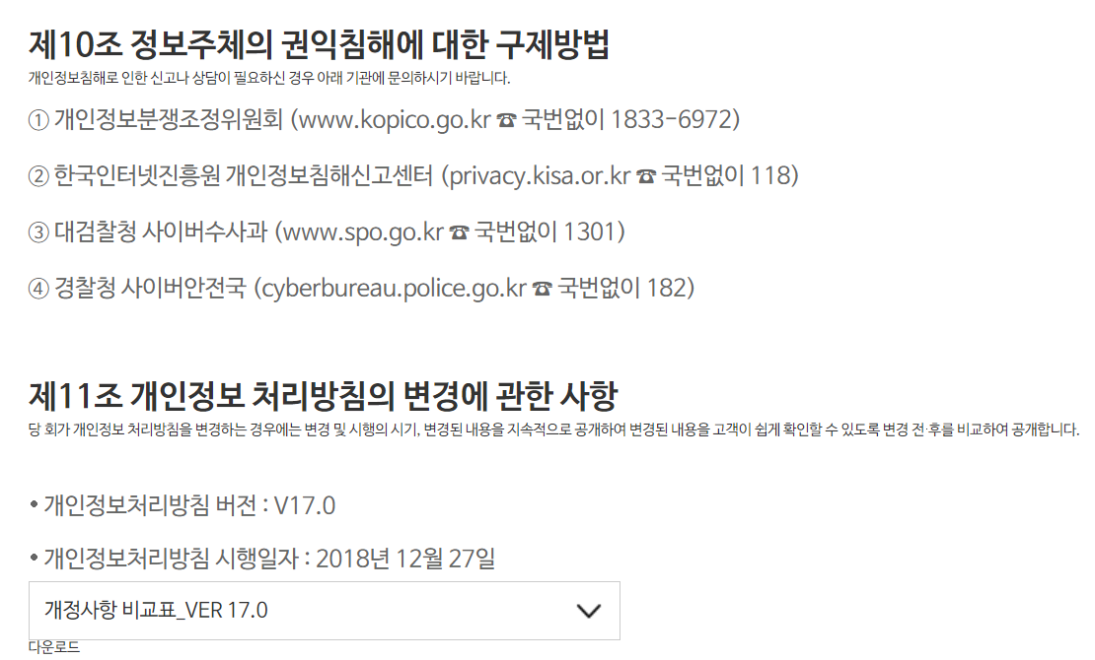
상세 진단 결과
저축은행 | 담당자 | 개발계 처리현황 | 운영계 처리현황 | 에스앤씨랩 | 담당자 | 개선확인현황
개인정보처리방침
https://ehkbank.b2b.fsb.or.kr/CstPrviInfo_001.act
8-1. (키보드 사용 보장) 모든 기능은 키보드만으로도 사용 할 수 있어야 한다(PC웹).
8-1-1 키보드로 접근 및 운용이 불가능한 경우
올바른 속성명으로 작성하여 키보드 접근이 가능하도록 수정하여야 함
문제점
<a herf="#" class="btn-style01" title="다운로드"><span class="download">다운로드</span></a>
개선 방안
<a href="#" class="btn-style01" title="다운로드"><span class="download">다운로드</span></a>
흥국(기업)저축은행-1

Slide 30
상세 진단 결과
저축은행 | 담당자 | 개발계 처리현황 | 운영계 처리현황 | 에스앤씨랩 | 담당자 | 개선확인현황
개인정보처리방침
https://ehkbank.b2b.fsb.or.kr/CstPrviInfo_001.act
16. (적절한 링크 텍스트) 링크 텍스트는 용도나 목적을 이해할 수 있도록 제공해야 한다.
16-1 목적이나 용도를 알기 어려운 링크 텍스트를 제공한 경우
링크 텍스트를 정확한 내용으로 제공하여 보조 기술 사용자도 동등한 정보를 전달받을 수 있도록 해야 함
문제점
<a herf="#" class="btn-style01" title="다운로드"><span class="download">다운로드</span></a>
개선 방안
<a href="#" class="btn-style01" title="선택한 신용정보활용체제"><span class="download">다운로드</span></a>
흥국(기업)저축은행-2

Slide 31
상세 진단 결과
저축은행 | 담당자 | 개발계 처리현황 | 운영계 처리현황 | 에스앤씨랩 | 담당자 | 개선확인현황
신용정보활용체제
https://www.cksavingsbank.co.kr/CstPrviInfo_002.act
16. (적절한 링크 텍스트) 링크 텍스트는 용도나 목적을 이해할 수 있도록 제공해야 한다.
16-1 목적이나 용도를 알기 어려운 링크 텍스트를 제공한 경우
<span>에 제공된 title은 스크린 리더가 인식하지 못함
링크 텍스트를 정확한 내용으로 제공하여 보조 기술 사용자도 동등한 정보를 전달받을 수 있도록 해야 함
문제점
<a href="" class="btn-style01">
<span class="download" title="선택한 신용정보활용체제 다운로드">다운로드</span>
</a>
개선 방안
<a href="" class="btn-style01" title="선택한 신용정보활용체제">
<span class="download">다운로드</span>
</a>
CK저축은행-1

Slide 32
상세 진단 결과
저축은행 | 담당자 | 개발계 처리현황 | 운영계 처리현황 | 에스앤씨랩 | 담당자 | 개선확인현황
신용정보활용체제
https://www.cksavingsbank.co.kr/CstPrviInfo_002.act
16. (적절한 링크 텍스트) 링크 텍스트는 용도나 목적을 이해할 수 있도록 제공해야 한다.
16-1 목적이나 용도를 알기 어려운 링크 텍스트를 제공한 경우
스크린리더로 'BnkPbnfList_001.act'가 출력됨.
링크 요소에 텍스트 또는 이름을 제공하여 보조 기술 사용자도 동등한 정보를 전달받을 수 있도록 해야 함
문제점
<li class="next arrow">
<a href="#" onclick="jstlPagingFuc('BnkPbnfList_001.act', $('#FSB_pagingTagHtml'),51,61,6,6,'CTGR_NO|SEARCHTEXT');"></a>
</li>
개선 방안
<li class="next arrow">
<a href="#" onclick="jstlPagingFuc('BnkPbnfList_001.act', $('#FSB_pagingTagHtml'),51,61,6,6,'CTGR_NO|SEARCHTEXT');" title="다음"></a>
</li>
CK저축은행-2

Slide 33
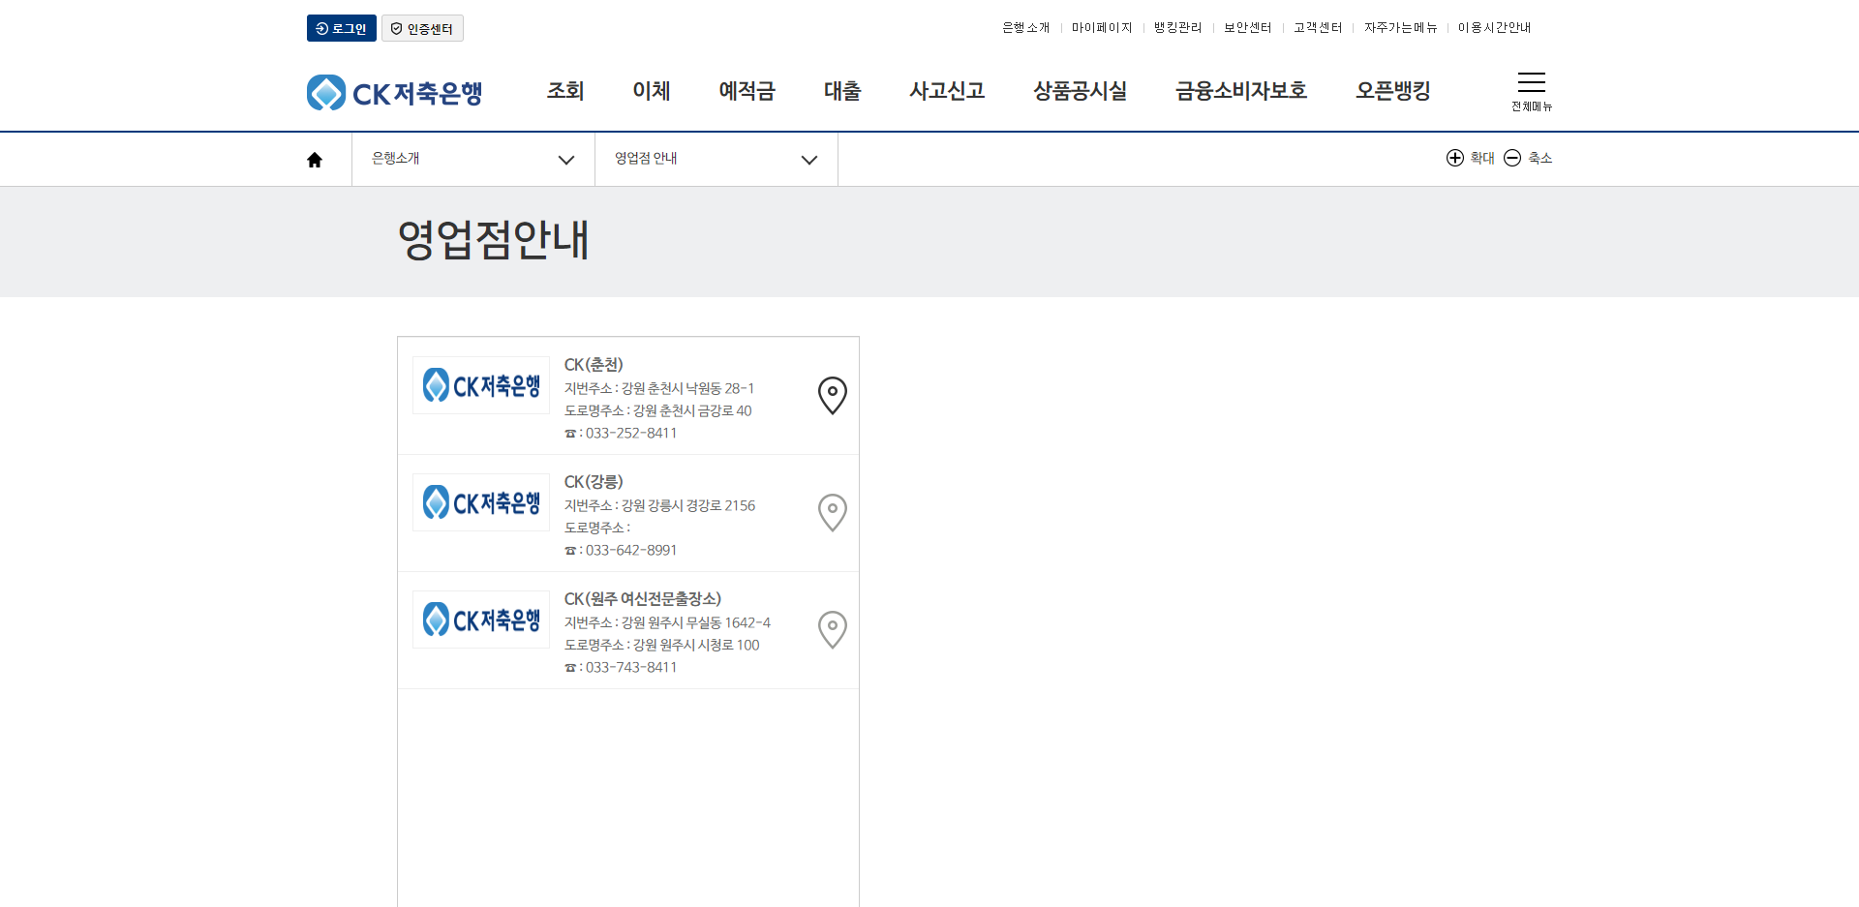
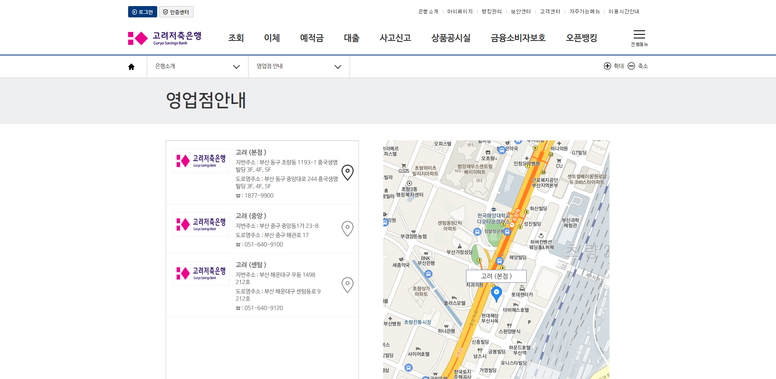
상세 진단 결과
저축은행 | 담당자 | 개발계 처리현황 | 운영계 처리현황 | 에스앤씨랩 | 담당자 | 개선확인현황
은행소개 > 영업점 안내
https://www.cksavingsbank.co.kr/BnkList_009.act
-
-
지도 정보가 제공되지 않고 있으므로 수정하여 개선해야 함
CK저축은행-3

Slide 34
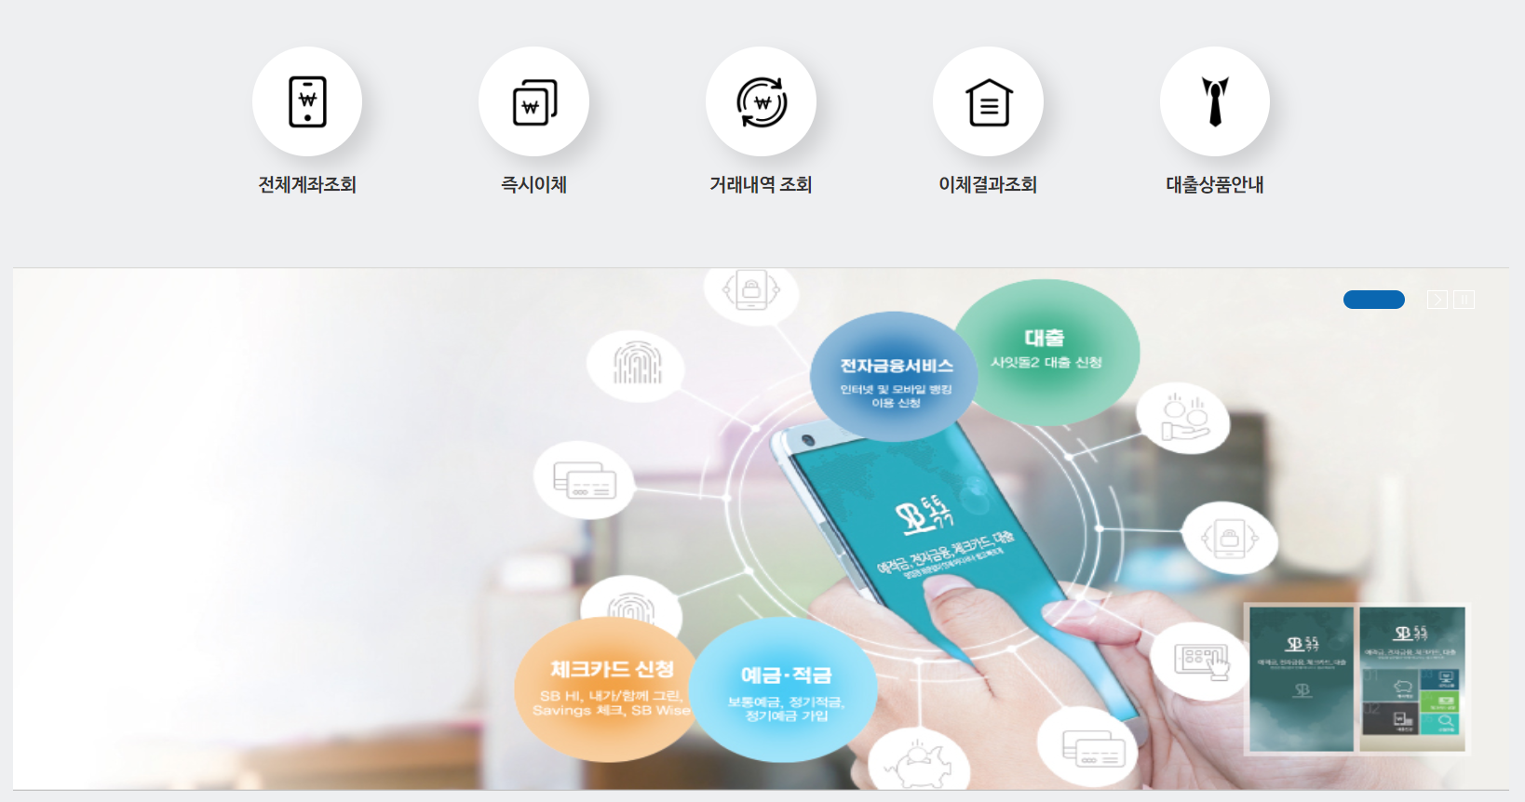
상세 진단 결과
저축은행 | 담당자 | 개발계 처리현황 | 운영계 처리현황 | 에스앤씨랩 | 담당자 | 개선확인현황
DH저축은행
https://www.dhsavingsbank.co.kr/main.act
5. (텍스트 콘텐츠의 명도 대비) 텍스트 콘텐츠와 배경 간의 명도 대비는 4.5대 1 이상이어야 한다.
5-3 이미지 텍스트의 경우 폰트 종류와 상관없이 14pt 크기에 해당하는 18.66px 미만인 경우 4.5:1 이상을 만족하지 않은 경우나, 18.66px 이상인 경우 3:1 이상을 만족하지 않은 경우(굵은 14pt 기준은 적용하지 않음)
이미지 텍스트(#FFFFFF)와 배경(#37AE88) 간 명도대비가 2.8:1로 최소 명도대비 기준을 충족하지 않음
이미지 텍스트(#FFFFFF)와 배경(#F1A44C) 간 명도대비가 2.1:1로 최소 명도대비 기준을 충족하지 않음
이미지 텍스트(#FFFFFF)와 배경(#47CAF4) 간 명도대비가 1.9:1로 최소 명도대비 기준을 충족하지 않음
명도대비 기준을 충족하도록 텍스트 색상을 변경해야 함
DH저축은행-1

Slide 35
상세 진단 결과
저축은행 | 담당자 | 개발계 처리현황 | 운영계 처리현황 | 에스앤씨랩 | 담당자 | 개선확인현황
신용정보활용체제
https://hbsb.ibs.fsb.or.kr/CstPrviInfoIbs_002.act
16. (적절한 링크 텍스트) 링크 텍스트는 용도나 목적을 이해할 수 있도록 제공해야 한다.
16-1 목적이나 용도를 알기 어려운 링크 텍스트를 제공한 경우
<span>에 제공된 title은 스크린 리더가 인식하지 못함
링크 텍스트를 정확한 내용으로 제공하여 보조 기술 사용자도 동등한 정보를 전달받을 수 있도록 해야 함
문제점
<a href="" class="btn-style01">
<span class="download" title="선택한 신용정보활용체제 다운로드">다운로드</span>
</a>
개선 방안
<a href="" class="btn-style01" title="선택한 신용정보활용체제">
<span class="download">다운로드</span>
</a>
HB저축은행-1

Slide 36
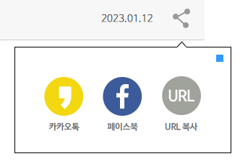
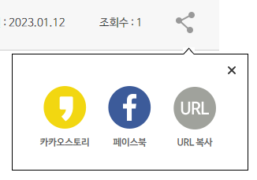
상세 진단 결과
저축은행 | 담당자 | 개발계 처리현황 | 운영계 처리현황 | 에스앤씨랩 | 담당자 | 개선확인현황
고객센터 > 고객센터 게시판
https://www.dhsavingsbank.co.kr/CstInfo_001.act
10. (조작 가능) 사용자 입력 및 컨트롤은 조작 가능하도록 제공되어야 한다.
10-1 컨트롤의 크기가 대각선으로 6.0mm 이상 제공하지 않은 경우
컨트롤의 크기가 지나치게 작아 식별과 조작이 어려움
컨트롤 자체의 크기를 17px * 17px 이상으로 확대하거나 여백(padding)을 활용하여 조작에 반응하는 영역을 17px * 17px 이상으로 제공할 것을 권장함
'닫기' 버튼으로 이해될 수 있는 아이콘의 제공하여 사용자가 쉽게 인지할 수 있도록 이미지를 수정해야 함
문제점
.bbs-headinfo .snsbox .tooltip-layerpopup-close, .product-list-l .snsbox .tooltip-layerpopup-close {
position: absolute;
top: 10px;
right: 10px;
width: 10px;
height: 10px;
background: #3399ff;
z-index: 100;
}
HB저축은행-2

Slide 37
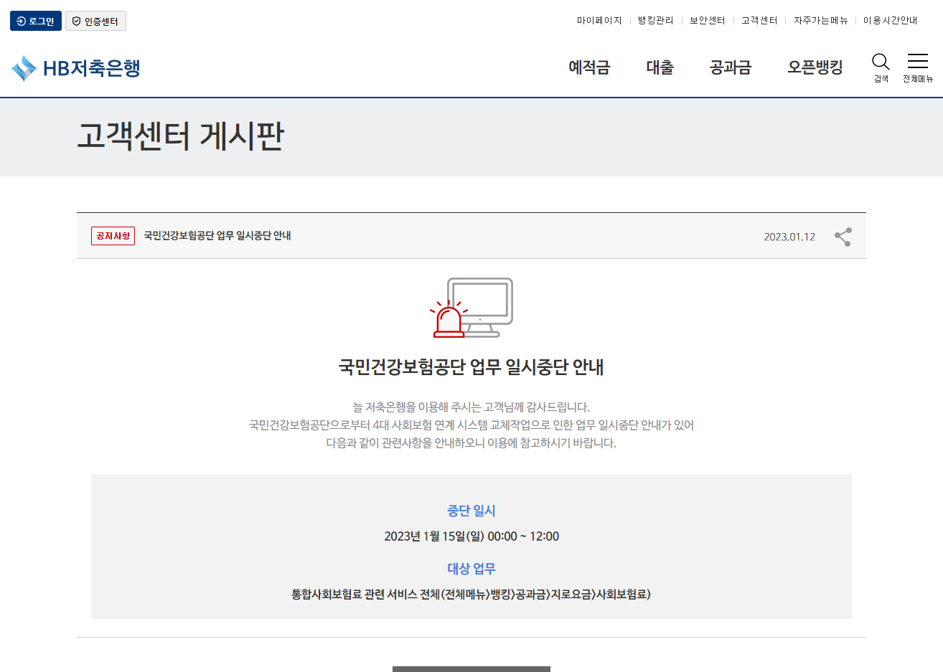
상세 진단 결과
저축은행 | 담당자 | 개발계 처리현황 | 운영계 처리현황 | 에스앤씨랩 | 담당자 | 개선확인현황
고객센터 > 고객센터 게시판 > 상세
https://www.dhsavingsbank.co.kr/CstInfo_001.act
-
-
브래드크럼이 존재하지 않음
페이지의 일관성을 유지하고 사용자의 편의성을 높이기 위해 개선방안과 같이 수정하여야 함
HB저축은행-3

Slide 38
상세 진단 결과
저축은행 | 담당자 | 개발계 처리현황 | 운영계 처리현황 | 에스앤씨랩 | 담당자 | 개선확인현황
신용정보활용체제
https://ibksb.ibs.fsb.or.kr/CstPrviInfoIbs_002.act
16. (적절한 링크 텍스트) 링크 텍스트는 용도나 목적을 이해할 수 있도록 제공해야 한다.
16-1 목적이나 용도를 알기 어려운 링크 텍스트를 제공한 경우
<span>에 제공된 title은 스크린 리더가 인식하지 못함
링크 텍스트를 정확한 내용으로 제공하여 보조 기술 사용자도 동등한 정보를 전달받을 수 있도록 해야 함
문제점
<a href="" class="btn-style01">
<span class="download" title="선택한 신용정보활용체제 다운로드">다운로드</span>
</a>
개선 방안
<a href="" class="btn-style01" title="선택한 신용정보활용체제">
<span class="download">다운로드</span>
</a>
IBK저축은행-1

Slide 39
상세 진단 결과
저축은행 | 담당자 | 개발계 처리현황 | 운영계 처리현황 | 에스앤씨랩 | 담당자 | 개선확인현황
고객센터 > 고객센터 게시판
https://ibksb.ibs.fsb.or.kr/UifNoti0200.act?NTCE_NO=16452
10. (조작 가능) 사용자 입력 및 컨트롤은 조작 가능하도록 제공되어야 한다.
10-1 컨트롤의 크기가 대각선으로 6.0mm 이상 제공하지 않은 경우
컨트롤의 크기가 지나치게 작아 식별과 조작이 어려움
컨트롤 자체의 크기를 17px * 17px 이상으로 확대하거나 여백(padding)을 활용하여 조작에 반응하는 영역을 17px * 17px 이상으로 제공할 것을 권장함
'닫기' 버튼으로 이해될 수 있는 아이콘의 제공하여 사용자가 쉽게 인지할 수 있도록 이미지를 수정해야 함
문제점
.bbs-headinfo .snsbox .tooltip-layerpopup-close, .product-list-l .snsbox .tooltip-layerpopup-close {
position: absolute;
top: 10px;
right: 10px;
width: 10px;
height: 10px;
background: #3399ff;
z-index: 100;
}
IBK저축은행-2

